Slide 1
Verlengde pilootfase RTH
Online infosessie nieuwe initiatieven
1 oktober 2024

Slide 2
Programma
Wat voorafging: pilootfase 01/01/23 - 30/06/24
Het ruimere kader
De verlengde pilootfase RTH 01/07/24 - 31/12/25
Praktische informatie
Alle info & vragen
Ontmoeting en uitwisseling met de andere pilootinitiatieven:
fysiek event 9 oktober 2024

Slide 3
Wat voorafging: pilootfase 01/01/23 - 30/06/24

Slide 4
111 uiteenlopende initiatieven
In 2023 waren 111 initiatieven actief van in totaal 113 verschillende organisaties.
Diverse initiatieven
leeftijd: initiatieven gericht op (ouders van) jonge kindjes, op minderjarigen, op jongvolwassenen, op volwassenen met een (vermoeden van) handicap;
doelgroep: personen met een (recent verworven) NAH, personen met ASS, personen met handicap met een kinderwens of die net zelf mama of papa zijn geworden, personen met (vermoeden van) handicap in dak- en thuisloosheid, …;
de wijze waarop de ondersteuning werd georganiseerd: klassieke RTH in combinatie met uitproberen nieuwe vormen o.m. ‘anonieme RTH’, ‘abonnementen’, ‘opvang aan huis’, ‘permanentie’, het gericht aanleren en trainen van specifieke vaardigheden

Slide 5
111 uiteenlopende initiatieven
focus:
initiatieven gericht op het open, beschikbaar en toegankelijk maken van reguliere hulp- en dienstverlening (CAW, OCMW, Sociale Huizen), vrije tijd en vakantie of onderwijs;
initiatieven gericht op het (opnieuw) activeren van PmH door zinvolle, inclusieve, daginvulling - vrijwilligerswerk - werk aan te bieden;
initiatieven gericht op laagdrempelige ontmoeting en eerste info- en hulpverlening, initiatieven met cultuursensitieve invalshoek op snijpunt van handicap en migratie;
initiatieven die antwoorden proberen te zoeken op de wachtlijsten RTH en mensen al kortstondig helpen met meest prioritaire ondersteuningsvragen of de afbouw van intensieve RTH faciliteren door terugvalmogelijkheden in te bouwen …

Slide 6
Groot aantal personen werd (extra) ondersteund
In 2023 werden meer dan 6740 personen met een (vermoeden van) handicap ondersteund ikv de pilootfase RTH
3804 kinderen en jongeren (-18 jaar)
2936 meerderjarigen
gebruikers die anoniem werden ondersteund met anonieme en laagdrempelige RTH

Slide 7
Evaluatie en continuering na afloop van de eerste fase
Op basis van de beoordeling na 1 jaar werking:
3 initiatieven hebben het advies tot niet continueren gekregen;
52 initiatieven hebben een advies met tijdelijke continuering tot eind 2024 gekregen;
44 initiatieven hebben een advies met tijdelijke continuering tot eind 2025 gekregen;
11 initiatieven hebben een advies met verlenging onbepaalde duur gekregen.
Opmerking: 1 initiatief is zelf gestopt eind 2023 en werd niet beoordeeld.

Slide 8
Evaluatie en continuering na afloop van de eerste fase
Feitelijke aanvragen tot continuering en verlenging erkenning:
3 initiatieven vragen geen verlenging (ondanks advies verlenging tot eind 2024)
7 initiatieven vragen een verlaging van het aantal erkende punten aan
de 3 initiatieven met negatief advies dienden wel een aanvraag verlenging erkenning met extra motivatie en stappenplan in: na extra beoordeling toch verlenging tot eind 2024
=> 107 initiatieven worden verder gecontinueerd in de verlengde pilootfase

Slide 9
Verlengde pilootfase 1 juli 2024 tot en met 31 december 2025
107 eerder opgestarte + 4 bijkomende initiatieven in de verlengde pilootfase
52 initiatieven worden opnieuw (al dan niet volledig) beoordeeld eind 2024
52 + 44 + 4 initiatieven worden (opnieuw) beoordeeld eind 2025
11 initiatieven met erkenning onbepaalde duur: opvolgen verdere evolutie

Slide 10
Het ruimere kader

Slide 11
De 4 basisprincipes van RTH
Rechtstreeks toegankelijke ondersteuning
is snel inzetbaar en flexibel aanpasbaar;
is laagdrempelig en nabij (beschikbaar, betaalbaar, bereikbaar, begrijpbaar, betrouwbaar);
is vraaggericht en op maat (bruikbaar);
wordt geïntegreerd en afgestemd met andere (niet-VAPH)-ondersteuning (bekend).

Slide 12
Basisprincipe 1: Snel inzetbaar en flexibel aanpasbaar
Rechtstreeks toegankelijke hulp kan meteen geactiveerd worden; de persoon met een (vermoeden van) handicap wordt (minstens al deels en/of tijdelijk) op weg geholpen en hoeft niet nodeloos te wachten
Een gestart traject rechtstreeks toegankelijke hulp kan indien nodig en wenselijk onderbroken en nadien opnieuw hervat worden; als de vragen en noden van de persoon wijzigen, volgt de ondersteuning

Slide 13
Basisprincipe 2: Laagdrempelig en nabij
Rechtstreeks toegankelijke ondersteuning is voor personen met een (vermoeden van) handicap en hun netwerk
beschikbaar
betaalbaar: het aantal personeelspunten dat aangerekend wordt, is in verhouding tot de feitelijk geboden ondersteuning, de eigen bijdrage die wordt aangerekend is afgestemd op de financiële mogelijkheden van de gebruiker, de aanbieder is transparant over de prijs die wordt aangerekend (punten en bijdrage)
bereikbaar: de gebruiker raakt makkelijk tot de plaats waar de ondersteuning wordt geboden, of de ondersteuning komt tot bij de persoon
begrijpbaar: is alle informatie over de ondersteuning en de wijze waarop, de voorwaarden waaronder die geboden wordt duidelijk voor de persoon? is er eventueel iemand beschikbaar die als ‘tolk’ kan dienen of die hulp kan bieden bij (moeilijkere) gesprekken?
betrouwbaar: heeft de persoon met een handicap vertrouwen in het initiatief en de personen die de ondersteuning bieden, voelt hij/zij zich voldoende veilig?

Slide 14
Basisprincipe 3: Vraaggericht en op maat
De geboden rechtstreeks toegankelijke hulp speelt in op de vraag van de persoon met een (vermoeden van) handicap en zijn netwerk, wordt aangepast aan diens specifieke noden en behoeften en is daardoor direct bruikbaar voor betrokkene(n).
Belangrijke vraag vanuit gebruikerszijde: heeft de persoon er iets aan?

Slide 15
Basisprincipe 4: Geïntegreerd en afgestemd met andere ondersteuning
Het aanbod rechtstreeks toegankelijke hulp staat doorgaans niet op zichzelf, maar is meestal aanvullend en aansluitend op of voorafgaand aan andere (niet-VAPH) zorg en ondersteuning.
Het handicapspecifieke aanbod rechtstreeks toegankelijke hulp en de organisaties die het aanbieden, is gekend in de regio en bij andere partners in zorg en welzijn.
Omgekeerd zijn de RTH-aanbieders vertrouwd met andere hulp- en dienstverleningsorganisaties in de buurt/in de regio en werken ze vlot samen, zowel op niveau van individuele cliënten als op organisatieniveau.

Slide 16
De 4 basisprincipes RTH
Opdracht tijdens de verlengde pilootfase
verder operationaliseren (onderzoek UGent + input aanbieders);
monitoren van de toepassing door organisaties (bevraging door VAPH);
monitoren van de effecten voor gebruikers (nulmeting eind 2024 obv instrument uit het onderzoek).

Slide 17
Aandacht en ruimte voor (inter)sectoraal samenwerken
We verwachten dat aanbieders RTH
de intersectorale evoluties opvolgen
zich engageren in bestaande en nieuwe sectorale en intersectorale samenwerkingen
Om dit te faciliteren kan hiervoor tot maximum 5% van de erkende punten RTH (regulier + piloot) aangewend worden.
De wijze van verantwoorden wordt volgens BVR bepaald door het VAPH:
geen registratie in GIR nodig
melding (geen aanvraag) aan VAPH via formulier
beschrijvende info over feitelijke personele inzet, welke samenwerkingen en waarom, welke bijdrage/inbreng vanuit RTH en effect

Slide 18
Aandacht en ruimte voor innovatie
We verwachten dat aanbieders RTH
de nieuwe ontwikkelingen inzake het beleid PmH opvolgen en
hier proactief op inspelen met eigen nieuwe ontwikkelingen
Om dit te faciliteren kan hiervoor tot maximum 10% van de erkende punten RTH (regulier + piloot) aangewend worden.
De wijze van verantwoorden wordt volgens BVR bepaald door het VAPH:
geen registratie in GIR nodig
melding (geen aanvraag) aan VAPH via formulier
beschrijvende info over feitelijke personele inzet, welke innovatie, hoe, welk effect

Slide 19
Outreach als hefboom voor meer inclusie en participatie
“Het overbrengen van handicapspecifieke kennis en expertise over de ondersteuning van personen met een handicap of vermoeden van handicap aan professionals of aan ondersteuners van personen met een handicap om die actoren te versterken in hun hulp- en dienstverlening aan personen met een handicap of vermoeden van handicap.”
nog geen afdoende omschrijving, verdere invulling en bijsturing blijft noodzakelijk
eerdere beperking in aantal ontvangers valt weg
tijdsaanduiding van 1 à 2 uur blijft
te verantwoorden:
hoe draagt inzet van outreach bij tot meer open en toegankelijke reguliere hulp- en dienstverlening en tot meer inclusie en participatie van PmH?
evenwicht in verhouding tussen inzet middelen RTH voor outreach en cliëntgebonden ondersteuning

Slide 20
Ruimer beleid PmH: Aanbevelingen van het VAPH voor nieuwe regeerperiode
Een kwaliteitsvol leven voor iedere persoon met een handicap in een open en toegankelijke samenleving - 5 ambities
een open en toegankelijke woon- leefomgeving waarin personen met een handicap actief participeren en kwaliteitsvol leven
gedeelde verantwoordelijkheid met andere beleidsdomeinen en (deel)sectoren en een geïntegreerd zorgmodel
een actieve ambassadeursrol voor het VAPH en zijn stakeholders om een kwaliteitsvol leven in een open en toegankelijke samenleving te realiseren
extra investeringen in zorg, ondersteuning en hulpmiddelen
(doel)regelgeving, aangepaste (financierings-) systemen en processen om de bovenstaande ambities mogelijk te maken
https://www.vaph.be/documenten/een-kwaliteitsvol-leven-voor-iedere-persoon-met-een-handicap-een-open-en-toegankelijke-samenleving

Slide 21
Ruimer beleid PmH: Aanbevelingen van het VAPH voor nieuwe regeerperiode
Met de pilootfase RTH dragen we actief bij aan de realisatie van deze ambities:
Bijdrage aan ambitie 1
de criteria voor kwaliteitsvolle zorg, ondersteuning en hulpmiddelen worden in praktijk gebracht adhv de 4 basisprincipes RTH; we operationaliseren deze en maken ze meetbaar
in de verlengde pilootfase realiseren we de actieve betrokkenheid van gebruikers RTH
Bijdrage aan ambitie 2
alle initiatieven zetten in op een meer geïntegreerde zorg (cfr basisprincipe 4);
wijzigingsbesluit voorziet ruimte om te investeren in netwerken en samenwerken
outreach als hefboom om andere sectoren te versterken en ervoor te helpen zorgen dat ook dit reguliere aanbod toegankelijk wordt voor PmH

Slide 22
Ruimer beleid PmH: Aanbevelingen van het VAPH voor nieuwe regeerperiode
Bijdrage aan ambitie 3:
Binnen de pilootfase zorgen heel wat initiatiefnemers ervoor dat reguliere partners
zich meer bewust worden van de aanwezigheid van personen met een (vermoeden van) handicap in de samenleving en hun vragen, noden en ambities, en meer inzicht krijgen in het functioneren van personen met specifieke noden en het (probleem)gedrag dat zij stellen en hoe hier gepast mee om te gaan;
gericht informatie en kennis verwerven over (de mogelijkheden van en de toegang tot) de zorg- en dienstverlening van het VAPH en het handicapspecifieke aanbod in de sector PmH

Slide 23
Ruimer beleid PmH: Aanbevelingen van het VAPH voor nieuwe regeerperiode
bijdrage aan ambitie 4:
We pleiten voor een duidelijk financieel en politiek engagement van elk ander beleidsdomein
de initiatieven ikv de pilootfase dragen hiertoe bij door te zorgen voor complementaire inzet van middelen en complementaire rol en opdracht als RTH aanbieder
we versterken reguliere actoren en nemen geen opdrachten over
bijdrage aan ambitie 5
dankzij pilootfase willen we komen tot een beter aangepaste regelgeving en bijbehorende processen en procedures
doorheen de verlengde pilootfase brengen we de ‘impact’ van het investeren in en het bieden van vernieuwde RTH in beeld én zoeken we naar mechanismen om die impact (ihbz voor de gebruikers) stelselmatig te vergroten

Slide 24
De verlengde pilootfase RTH 01/07/24 - 31/12/25

Slide 25
Modaliteiten van de verlengde pilootfase RTH
Basis = het gewijzigde BVR RTH van 19 april 2024 . Zie ook toelichting in INF 24-10.
Cliëntgebonden ondersteuningsfuncties die kunnen ingezet worden.
Outreach.
Mogelijkheid om tot maximum 12 punten (ipv 8) per persoon in te zetten.
Ruimte voor innovatie en samenwerking.
Mogelijkheid tot warme overdracht van RTH naar nRTH (tijdelijke combinatie).

Slide 26
Cliëntgebonden ondersteuningsfuncties: reguliere functies RTH
Alle reguliere ondersteuningsfuncties RTH, uitgezonderd GIO:
Mobiele en ambulante begeleiding: algemene psychosociale ondersteuning van minimaal één uur en maximaal twee uur
Groepsbegeleiding: algemene psychosociale ondersteuning van minimaal één uur en maximaal twee uur van twee of meer personen met een handicap of hun netwerk
Begeleid werken: gebruiker begeleiden op werkplek (bij niet-verloond werk zonder arbeidscontract)
Dagopvang: de ondersteuning overdag voor een aangepaste opvang of een aangepaste dagbesteding
Verblijf: verblijf met overnachting, met inbegrip van opvang en ondersteuning gedurende de ochtend- en avonduren

Slide 27
Cliëntgebonden ondersteuningsfuncties: functies specifiek voor pilootfase RTH
Open functie: 4 mogelijkheden qua inzet
abonnement: bepalen van een forfaitair bedrag aan punten dat voor een periode van maximaal een kalenderjaar wordt aangerekend om een vooraf bepaald aanbod ondersteuning te bieden;
oproepbare permanentie: het organiseren van een permanentie die de online, telefonische of fysieke beschikbaarheid van een begeleider regelt;
respijtzorg aan huis: het organiseren van opvang en ondersteuning aan huis;
praktisch pedagogische ondersteuning: een combinatie van aanleren, stimuleren, inhoudelijk ondersteunen en praktisch assisteren bij bepaalde handelingen of activiteiten.

Slide 28
Cliëntgebonden ondersteuningsfuncties: functies specifiek voor pilootfase RTH
Open functie (vervolg):
Punten kunnen vrij bepaald worden mits duidelijke onderbouwing.
Opvolging en beoordeling door het VAPH:
kwantitatief: aangerekende punten en bijdragen, aantal bereikte cliënten
kwalitatief: inhoud van de ondersteuning, transparantie naar gebruiker (IDO)

Slide 29
Cliëntgebonden ondersteuningsfuncties: functies specifiek voor pilootfase RTH
Anonieme RTH:
“een specifieke vorm van rechtstreeks toegankelijke ondersteuning waarbij cliënten éénmalig of tot maximaal drie keer kunnen participeren aan collectief georganiseerde momenten waarop handicapspecifieke informatie op maat, onthaal, ontmoeting en laagdrempelige ondersteuning wordt geboden zonder dat hiervoor een registratie op naam of rijksregisternummer nodig is en zonder dat hiervoor een IDO moet worden opgemaakt”.
0,155 personeelspunten voor 2 uur, ongeacht het aantal deelnemers*
* collectief impliceert wel duidelijk dat het om aanwezigheid van meerdere deelnemers per sessie gaat

Slide 30
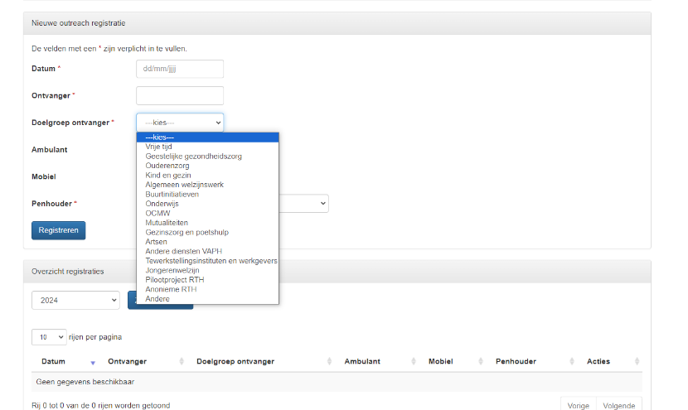
Cliëntgebonden ondersteuningsfuncties: functies specifiek voor pilootfase RTH
Hoe registreren in GIR? ga naar piloot RTH => selecteer outreach => selecteer bij doelgroep ‘anonieme RTH’ en bij ontvanger ‘gebruiker’

Slide 31
Cliëntgebonden ondersteuningsfuncties: anonieme RTH
Verantwoording:
kwantitatief: aantal sessies, aantal deelnemers/sessie, kost inzet personeel, aanrekening bijdrage
kwalitatief: welke inhoud, welke deelnemers, waarom geen rrnr en IDO mogelijk
OPGELET: deze functie kan niet gebruikt worden om individuele (1 op 1) anonieme begeleidingen te registreren. Eerste intake kan zonder IDO (wel rrnr).

Slide 32
Outreach
“Het overbrengen van handicapspecifieke kennis en expertise over de ondersteuning van personen met een handicap of vermoeden van handicap aan professionals of aan ondersteuners van personen met een handicap om die actoren te versterken in hun hulp- en dienstverlening aan personen met een handicap of vermoeden van handicap.”
We vragen om outreach in te zetten als hefboom voor meer inclusie en participatie: organisaties in andere (deel)sectoren en beleidsdomeinen versterken zodat ze de eigen hulp- en dienstverlening meer open, toegankelijk en op maat kunnen maken voor personen met een (vermoeden van) handicap.
1 sessie outreach duurt minimum 1 en maximaal 2 uur.

Slide 33
Outreach
Outreach kan geboden worden aan professionals en aan andere ondersteuners van personen met een (vermoeden van) handicap.
Verantwoording inzet outreach:
Hoe draagt inzet van outreach bij tot meer open en toegankelijke reguliere hulp- en dienstverlening en tot meer inclusie en participatie van PmH?
Aantonen redelijke verhouding tussen inzet middelen RTH voor outreach en cliëntgebonden ondersteuning.

Slide 34
Mogelijkheid tot inzetten van meer dan 8 punten per persoon
Net als in de eerste periode van de piloot kunnen cliënten in de pilootfase ook in de periode van 1 juli 2024 tot en met 31 december 2025 uitzonderlijk en gemotiveerd tot maximum12 punten RTH gebruiken.
uitzonderlijk: rekening houdend met de specifieke situatie en ondersteuningsvraag
gemotiveerd: individueel plan waarin de verschillende actoren en een aanspreekpunt worden benoemd en waarin de coördinatie wordt geregeld; indien beschikbaar wordt vertrokken van het ondersteuningsplan
Tijdens de verlengde pilootfase zullen de verhoogde inzet tot 12 punten, de toepassing ervan en de opmaak van de individuele plannen onderzocht en geëvalueerd worden.
Dit betekent ook: nog geen definitieve beslissing mbt inzet >8 punten na 2025!

Slide 35
Ruimte voor innovatie (10%) en samenwerking (5%)
om het maximale aantal punten die kunnen worden ingezet te bepalen, mag je vertrekken van OFWEL enkel de reguliere capaciteit RTH, OFWEL enkel de pilootcapaciteit RTH, OFWEL de reguliere + pilootcapaciteit;
het % kan op het hele jaar 2024 worden genomen (dus niet herleiden tot de helft van de punten owv de start op 1 juli);
ikv de inhoudelijke opvolging is het belangrijk dat we weten hoeveel punten voor dit piloot initiatief ingezet zullen worden op samenwerking en/of innovatie en dus niet via outreach of via cliëntgebonden registraties zullen worden verantwoord;

Slide 36
Ruimte voor innovatie (10%) en samenwerking (5%)
geleverde prestaties die onder deze vrijstelling vallen, mogen niet nogmaals geregistreerd worden in GIR;
melding via formulier;
we verwachten dat je als initiatiefnemer zelf de nodige verantwoording bijhoudt; het VAPH zal deze steekproefsgewijze opvragen.

Slide 37
Mogelijkheid tot warme overdracht van RTH naar nRTH
Bedoeling: vermijden van abrupte stopzetting ondersteuning RTH bij start nRTH
Biedt mogelijkheid om de lopende begeleiding binnen RTH af te ronden en op zorgzame wijze een vlotte overgang naar nRT te laten maken.
Dit betekent dus ook:
Geen dubbele subsidie, dus niet zelfde zorg en ondersteuning via RTH en nRTH.
Maximaal 4 maanden, dus niet per definitie steeds 4 maanden.
VAPH monitort tijdens verlengde pilootfase en evalueert deze maatregel eind 2025.

Slide 38
Verder uit te diepen thema’s
versterken van basisvoorzieningen, sectorale en intersectorale afstemming en afbakening van rollen en opdrachten: verkenning vanuit 2 situaties, mn ‘inclusieve kinderopvang’ en ‘infoloketten en vraagverheldering’;
concretiseren en bevragen van de 4 basisprincipes, dit vanuit 2 invalshoeken:
de ervaringen van de gebruikers
de toepassing door de aanbieders
participatie van gebruikers
evalueren van de specifieke modaliteiten van RTH in de pilootfase: open functie, anonieme RTH, inzet > 8 punten
IDO bij zeer laagdrempelige RTH

Slide 39
Praktisch-organisatorische informatie

Slide 40
Extra aan te leveren informatie ifv opstart
Actuele versie van het projectplan voor je initiatief: google form.
=> Indienen uiterlijk 25 oktober 2024.
Korte tekst en contactinfo mbt initiatief voor publicatie op website:
omschrijving van het initiatief en de RTH ondersteuning die wordt geboden
provincie(s)/ regio(s) waar het initiatief actief is
doelgroep (handicap, leeftijd)
contactinformatie
=> Uiterlijk 25 oktober 2024 mailen naar pilootfaserth@vaph.be

Slide 41
Rapportering, opvolging en beoordeling
We hanteren 8 criteria bij de opvolging en beoordeling van de initiatieven:
Effectieve looptijd gedurende het eerste werkingsjaar
Formele erkenningsvoorwaarden
Bijdrage van het initiatief aan de piloot/ meerwaarde ikv vernieuwen beleid
Leefbaarheid en duurzaamheid van het initiatief
Inzet en registratie van de cliëntgebonden functies
Inzet en registratie van outreach
Inpasbaarheid en mogelijkheden tot verruimde toepassing binnen een regulier kader Rechtstreeks Toegankelijke Hulp
Invulling en realisatie van de 4 basisprincipes

Slide 42
Rapportering, opvolging en beoordeling
Begin november 2024 wordt een opstartgesprek gepland en voorjaar 2025 een opvolggesprek.
Tijdens het opstartgesprek zullen we de 8 criteria overlopen en afspraken maken inzake bijhouden en aanleveren van informatie.
Eindevaluatie gebeurt najaar 2025 adhv de 8 beoordelingscriteria.

Slide 43
Registratie & subsidiëring
Administratieve processen op niveau SE:
Registratie geboden ondersteuning via de geïntegreerde registratietool (GIR)
Maandelijks voorschot via webapplicatie Isis
Jaarlijks afrekeningsdossier via webapplicatie Isis
Binnen de 4 weken moet ondersteuning geregistreerd zijn
uitzondering outreach tegen einde van het jaar
registratie kan rechtstreeks in applicatie of via een automatiseerder

Slide 44
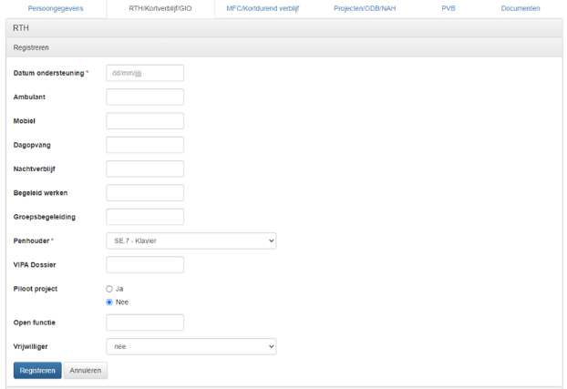
Registratie & subsidiëring
Belangrijk: aanduiden dat het om registraties ikv pilootfase gaat
is belangrijk voor cliënt: mogelijkheid om >8 punten in te zetten
is belangrijk voor initiatief ikv inhoudelijke opvolging
Handleidingen en richtlijnen: https://www.vaph.be/documenten/handleiding-geintegreerde-registratietool-gir

Slide 45
Registratie & subsidiëring
Belangrijk: prestatiegerichte subsidiëring op basis van registraties per gebruiker en per ondersteuningsfunctie:
0,22 personeelspunten per mobiele begeleiding en per mobiele outreach
0,155 personeelspunten per ambulante begeleiding en per ambulante outreach
0,087 personeelspunten per dag dagopvang
0,13 personeelspunten per nacht verblijf
0,087 personeelspunten per groepsbegeleiding
X personeelspunten per registratie open functie (zelf te bepalen obv onderbouwing)

Slide 46
Registratie & subsidiëring
Te presteren voor volledige subsidiëring van erkende punten: 95%
Organisaties onder PC 319:
subsidiëring gebeurt op basis van doorgegeven personeel in webapplicatie Isis
afhankelijk van functie, anciënniteit en prestatie-eenheid personeelslid
maandelijks voorschot: 8 % van geschatte jaarsubsidie (december 12 %)
jaarlijkse afrekening:
definitieve gegevens personeel
saldoberekening

Slide 47
Meer info & vragen

Slide 48
Meer informatie
https://www.vaph.be/pilootfase-nieuw-beleid-rechtstreeks-toegankelijke-vaph-hulp-rth
Vragen
mbt pilootfase en uw initiatief inhoudelijk: pilootfaserth@vaph.be
mbt registraties: clientregistratie@vaph.be
mbt subidie: afrekeningen@vaph.be
Dit webinar herbekijken?
de slides worden beschikbaar gesteld op de webpagina van de pilootfase

Slide 49
VRAGEN?

Slide 50
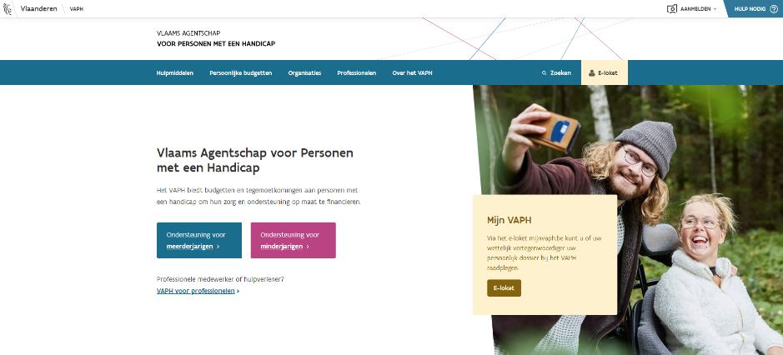
CONTACTEER ONS
www.vaph.be/contact
02 249 30 00
POSTADRES:
Koning Albert II-laan 15 bus 320 1210 BRUSSEL
Hoofdkantoor in Brussel Provinciale kantoren in Antwerpen, Brugge, Gent, Hasselt en Leuven

Slide 51
BLIJF OP DE HOOGTE
Website: wegwijsinformatie, documenten en formulieren, veelgestelde vragen …
www.vaph.be
Maandelijkse digitale VAPH-nieuwsbrief: updates over de VAPH-dienstverlening
www.vaph.be/actueel/nieuwsbrief
Driemaandelijks tijdschrift Sterk: sterke verhalen van mensen met een handicap
www.vaph.be/actueel/magazines

